Slide 1
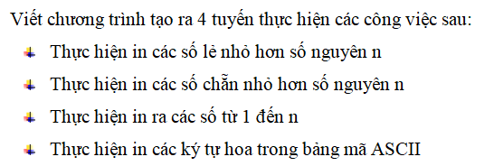
MÔ TẢ ĐỀ TÀI

Slide 2
PHÂN TÍCH CÁCH GIẢI QUYẾT ĐỀ TÀI
Để giải quyết bài toán, ta tạo ra 4 luồng tương ứng với 4 công việc của đề bài và cho 4 luồng chạy ngẫu nhiên:
Luồng 1 in các số lẻ nho hơn số nguyên n
Luồng 2 in các số chẵn nhỏ hơn số nguyên n
Luồng 3 thực hiện in các số từ 1 đến n
Luồng 4 thực hiện in các ký tự hoa trong bảng mã ASCII

Slide 3
PHÂN TÍCH CÁCH GIẢI QUYẾT ĐỀ TÀI
***Tạo 4 hàm theo yêu cầu của đề bài :
Yêu cầu 1: -In số lẻ nhỏ hơn n:
+Tạo vòng lặp For với biến i <= n
+Nếu i chia 2 dư 1 => i là số lẻ.
+In ra i.
+Tăng i thêm 1 đơn vị và lặp cho đến khi i = n.
+Kết thúc vòng lặp.

Slide 4
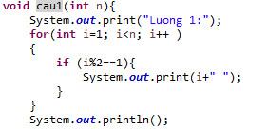
PHÂN TÍCH CÁCH GIẢI QUYẾT ĐỀ TÀI
***Tạo 4 hàm theo yêu cầu của đề bài :
Yêu cầu 1: In số lẻ nhỏ hơn n

Slide 5
PHÂN TÍCH CÁCH GIẢI QUYẾT ĐỀ TÀI
***Tạo 4 hàm theo yêu cầu của đề bài :
Yêu cầu 2: In số chẵn nhỏ hơn n
+Tạo vòng lặp for với biến đếm là i <= n.
+Nếu i chia hết cho 2 thì i là số chẵn.
+In ra i.
+Tăng i thêm 1 đơn vị và lặp cho đến khi i = n.
+Kết thúc vòng lặp.

Slide 6
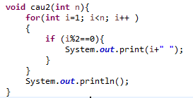
PHÂN TÍCH CÁCH GIẢI QUYẾT ĐỀ TÀI
***Tạo 4 hàm theo yêu cầu của đề bài :
Yêu cầu 2: In số chẵn nhỏ hơn n

Slide 7
PHÂN TÍCH CÁCH GIẢI QUYẾT ĐỀ TÀI
***Tạo 4 hàm theo yêu cầu của đề bài :
Yêu cầu 3: In các số từ 1 -> n
+Tạo vòng lặp for với biến đếm là i <= n.
+In ra i.
+Tăng i thêm 1 đơn vị và lặp cho đến khi i = n.
+Kết thúc vòng lặp.

Slide 8
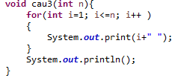
PHÂN TÍCH CÁCH GIẢI QUYẾT ĐỀ TÀI
***Tạo 4 hàm theo yêu cầu của đề bài :
Yêu cầu 3: In các số từ 1 -> n

Slide 9
PHÂN TÍCH CÁCH GIẢI QUYẾT ĐỀ TÀI
***Tạo 4 hàm theo yêu cầu của đề bài :
Yêu cầu 4: In các ký tự hoa trong bảng mã ACSII
+Tạo vòng lặp for với biến đếm là i = 65 tương ứng với A trong bảng mã ACSII và <= 91(Z). Với kiểu dữ liệu biến là CHAR.
+In ra i.
+Tăng i thêm 1 đơn vị và lặp cho đến khi i = n.
+Kết thúc vòng lặp.

Slide 10
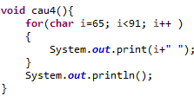
PHÂN TÍCH CÁCH GIẢI QUYẾT ĐỀ TÀI
***Tạo 4 hàm theo yêu cầu của đề bài :
Yêu cầu 4: In các ký tự hoa trong bảng mã ACSII

Slide 11
PHÂN TÍCH CÁCH GIẢI QUYẾT ĐỀ TÀI
-Sau khi tạo ra 4 hàm thì tiếp đến là
+Override method RUN
-Tạo vòng lặp for để check nếu n = 1 thì thực hiện hàm 1 tương tự nếu n = 2, 3, 4 thì thực hiện các hàm 2, 3, 4. Ở đây ta cho tham số tham chiếu n là = 10.

Slide 12
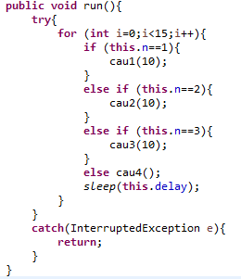
PHÂN TÍCH CÁCH GIẢI QUYẾT ĐỀ TÀI

Slide 13
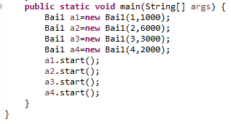
PHÂN TÍCH CÁCH GIẢI QUYẾT ĐỀ TÀI
Tiếp theo là đến hàm MAIN :
-Hàm Main sẽ thực hiện tạo ra 4 LUỒNG
-Và khởi chạy 4 luồng đó .

Slide 14
CÁCH THỰC HIỆN CÁC CHỨC NĂNG TRONG ĐỀ TÀI
Chạy chương trình
Để chương trình chạy một thời gian chứng minh các luồng đang làm việc đồng thời
Nhập dữ liệu và kiểm tra kết quả

Slide 15
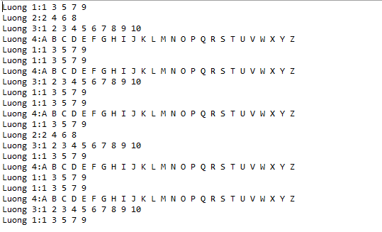
KẾT QUẢ THỰC HIỆN

